Slide 1

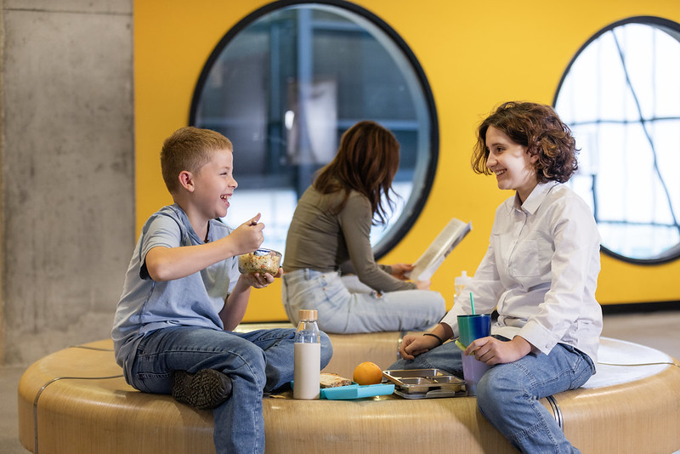

Bien trier les déchets dans mon école!
Automne 2025

Slide 2

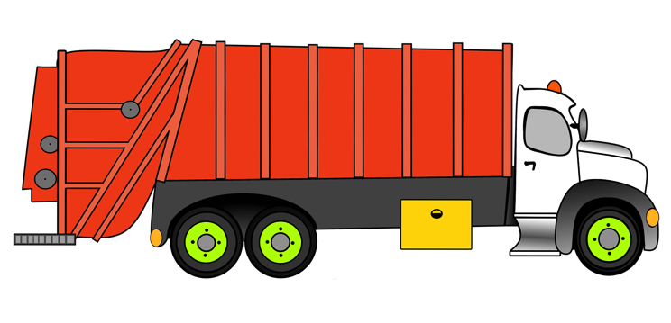

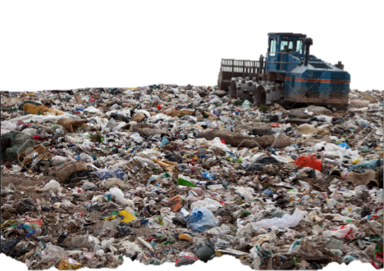

Méthane
Pourquoi nos ORDURES
polluent?
Pollution de l’air (GES)
CO₂
Contamination du sol
Pollution de l’eau souterraine
Que sont ces biogaz? Que sont ces biogaz? La décomposition des fruits et légumes, des résidus de jardin et de toute matière pouvant se décomposer par les micro-organismes dans des conditions anaérobies (dans un site d’enfouissement, sans oxygène) produit des biogaz. Il s’agit d’un mélange de différents gaz dominé principalement par le méthane et le dioxyde de carbone ainsi que le sulfure d’hydrogène et certains composés organiques volatils. Ces gaz peuvent représenter un réel danger pour la santé et la sécurité de la population et générer des odeurs très désagréables si le site est mal géré. Dangereux pourquoi? Parce que ces gaz sont inflammables et peuvent participer à l’effet de serre.
Donc, détourner la matière organique vouée à l'enfouissement permet de : - Valoriser des ressources plutôt que de les condamner en déchets ; - Réduire de plus de 40 % le volume de résidus enfouis ( 675 kg par an, par famille, soit 19 % de rebuts de cuisine et 22 % de résidus de jardin ); - Diminuer la pollution de l'air; - Réduire substantiellement la quantité de liquide contenue dans les déchets et ainsi éviter une contamination importante de l’eau ; - Aider à stabiliser les matériaux au lieu de les déposer dans le site. L’activité microbienne générée par les résidus organiques peut rendre les composés dangereux plus solubles dans l’eau.
https://www.recyc-quebec.gouv.qc.ca/sites/default/files/documents/Le_compostage_facilite.pdf
Notes:
Diapo 2 : Pourquoi nos déchets polluent (3 minutes)
Lorsque l’on jette un déchet à la poubelle, il ne disparait pas magiquement.
1— Il est d’abord ramassé par un camion à déchet.
2— Il est ensuite acheminé vers un lieu d’enfouissement technique (LET) qu’on appelle communément, un dépotoir.
3— Il est écrasé afin de prendre le moins de place possible.
4— Il est enseveli par une couche de sable. Cela permet aux déchets de ne pas s’envoler au vent.
5— Il se décompose en anaérobie, c’est-à-dire sans oxygène, car il n’est pas en contact avec l’air. Il dégage donc des gaz à effets de serre (GES) très néfastes pour l’environnement, principalement du méthane, un gaz à effet de serre 23 fois plus puissant que le CO2. Ces gaz contribuent aux réchauffements climatiques.
6— Quand la pluie tombe sur les déchets, de l’eau s’infiltre et se charge de polluants. Ce liquide, le « lixiviat », est en partie traité, mais il reste toujours des polluants persistants qui seront relâchés dans l’environnement. Aussi, il peut y avoir des fuites de « lixiviat » dans le sol, ce qui risque de contaminer l’eau souterraine.
Enjeux:
On enfoui énormément de matières qui pourraient être réutilisées, recyclées ou valorisées. Il y a beaucoup de gaspillage.
Les dépotoirs sont responsables de 6% des émissions de GES du Québec.
Les lieux d’enfouissement se remplissent rapidement et occupent de grands espaces. Les coûts associés à l’enfouissement sont élevés.
Les Québécois sont parmi les plus grands générateurs de déchets au monde.

Slide 3
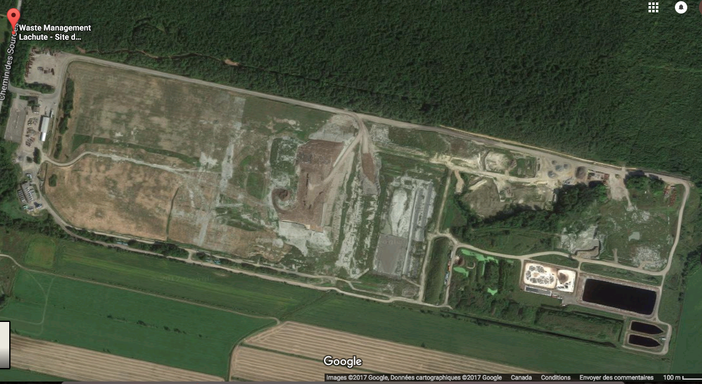
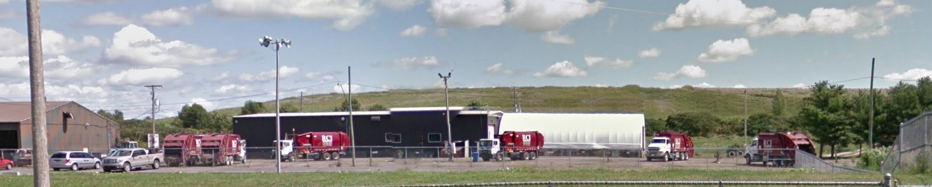
Voici votre lieu d’enfouissement
Il est d’une superficie d’environ 1 km²
Notes:
Diapo 5: Voici votre lieu d’enfouissement!
Il a une superficie d’environ 1 km². Ça prendrait donc une bonne demi-heure pour marcher d’un coté à l’autre.
Il y a 5 méga dépotoirs au Québec.
Le principe d’un dépotoir est simple:
On creuse un trou
On le remplit avec des déchets (jusqu’à créer un monticule de déchets bien souvent) puis on recouvre le tout d’une bonne couche de sable, terre et argile ainsi qu’une membrane étanche);
On renaturalise le terrain
On ouvre un nouveau trou de à côté et on recommence!
On contrôle pendant plusieurs dizaines d’années le lixiviat et les émanations de méthane qui sortent du dépotoir

Slide 4
Nos ORDURES VOYAGENT BEAUCOUP!
Les ordures voyagent 125 km pour atteindre
le site d’enfouissement !!!
Lachute
Gatineau
CO₂
Notes:
Diapo 4 : Pourquoi nos déchets polluent? (1 minute)
Les déchets de la Ville de Gatineau sont transportés jusqu’à Lachute pour être enfouis. Ils voyagent 125 km !!!
Poser les questions :
Qu’est-ce que le camion consomme pour avancer? Réponse : de l’essence.
Est-ce que l’essence, ça pollue l’air que l’on respire? Réponse : Oui !!!
Donc, plus on produit de déchet, plus on consomme d’essence pour faire avancer les camions.

Slide 5
COMMENT RÉDUIRE LA QUANTITÉ D’ORDURES QUE JE PRODUIS?
10 kg (3 %)
Autres matières admissibles à l’écocentre
61 kg (20 %)
Matières recyclables
72 % du contenu des poubelles des Gatinois pourraient être valorisés!
114 kg (38 %)
Matières compostable
33 kg (11 %)
Vêtements et chaussures*
84 kg
(28 %)
Déchets
* À cause de la mode du fast-fashion, la quantité de vêtements dans les ordures ne cesse d’augmenter au cours des dernières années!
Notes:
Diapo 7 : Comment réduire la quantité de déchets que je produis? (4 minutes)
Attirer l’attention vers la poubelle:
Faire remarquer que la majorité des matières dans les poubelles pourraient être compostées, recyclées ou valorisées. Si l’on apprend à bien trier, on réduit la quantité de déchets envoyés à l’enfouissement.
Solution: Appliquer le principe des 3R-V tous les jours !!!
Réduire : En premier lieu, en réduisant notre consommation à la base, on réduit la quantité de déchets que l’on génère. Par exemple, quand on se rend au magasin, il est important de se demander « Est-ce que j’en ai vraiment besoin? » avant d’acheter quelque chose. Il faut savoir distinguer nos besoins de nos désirs.
Réutiliser : En deuxième lieu, à la place d’acheter des items jetables (ex. : couches jetables, ustensiles jetables, sac d’épicerie jetable, etc.), il est toujours mieux de se munir d’items réutilisables (ex. : les sacs d’épiceries réutilisables, les bouteilles d’eau réutilisables, etc.).
Aussi, il est possible de réutiliser des items en leur donnant une deuxième vie. Par exemple, si vous avez un vieux chandail troué à la maison, vous pouvez le découper et en faire des linges pour nettoyer.
Recycler : En troisième lieu, lorsqu’on ne peut pas réduire ou réutiliser, on doit recycler. En mettant du métal, du plastique, du carton ou du verre dans le bac bleu, ces matières seront triées et vendues à des entreprises qui fabriqueront d’autres objets. Ex. : le plastique de bouteilles d’eau pourra servir à la production de bancs de parc.
Valoriser : Lorsqu’il est impossible de réduire, de réutiliser et de recycler, on cherchera un moyen de valoriser les déchets. Le compostage est une excellente façon de valoriser les résidus alimentaires. Ceux-ci sont transformés naturellement en terre riche qui sert d’engrais pour faire pousser les plantes.

Slide 6
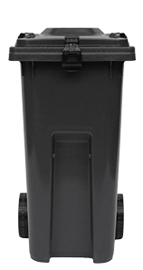
LES ORDURES, ÇA COÛTE CHER !
Coûts de la gestion des matières résiduelles pour la Ville de Gatineau :
Ordures : 165$/tonne
Matières compostables : 125$/tonne
Matières recyclables : 0$/tonne
$
=
Notes:
Diapo 6: Les déchets, ça coute cher !!! (1 minute)
Le compostage et le recyclage = vraiment payant à long terme !!!
Le recyclage ne coûte rien, car ce sont les entreprises qui mettent en marché des contenants, emballages et imprimés qui doivent payer pour leur recyclage au Québec. Les municipalités, et donc les citoyens, ne paient donc aucun frais: ni pour la collecte, ni pour le tri, ni pour la sensibilisation entourant les matières recyclables.

Slide 7
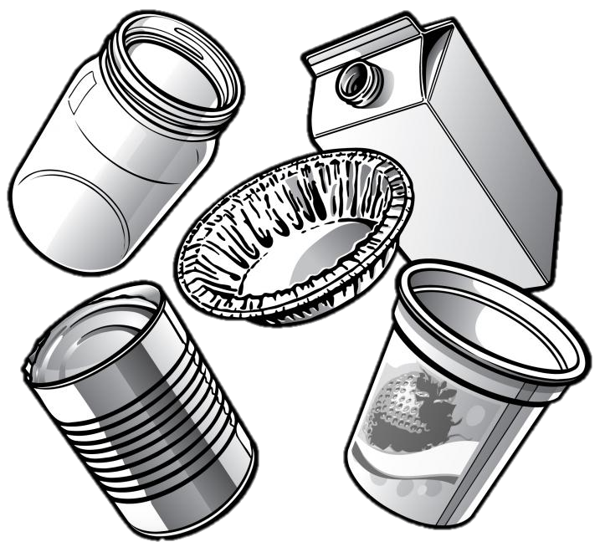
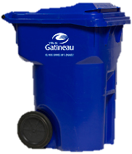
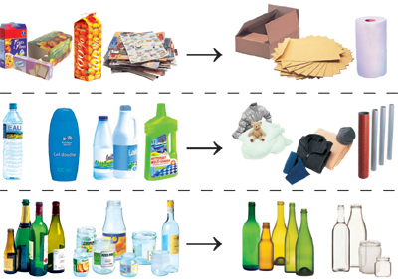
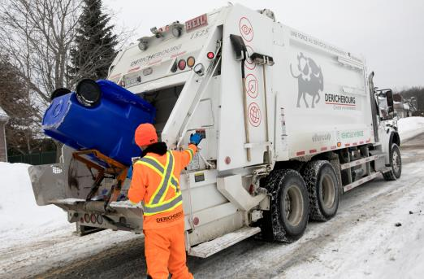
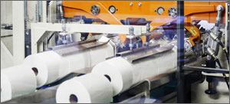
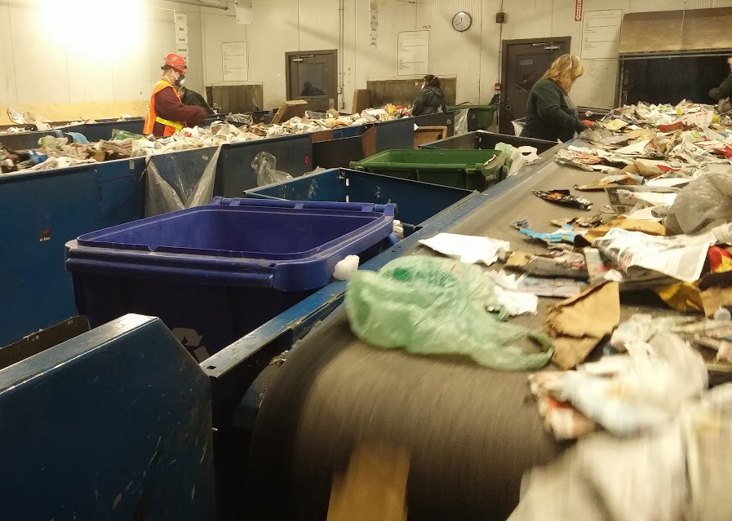
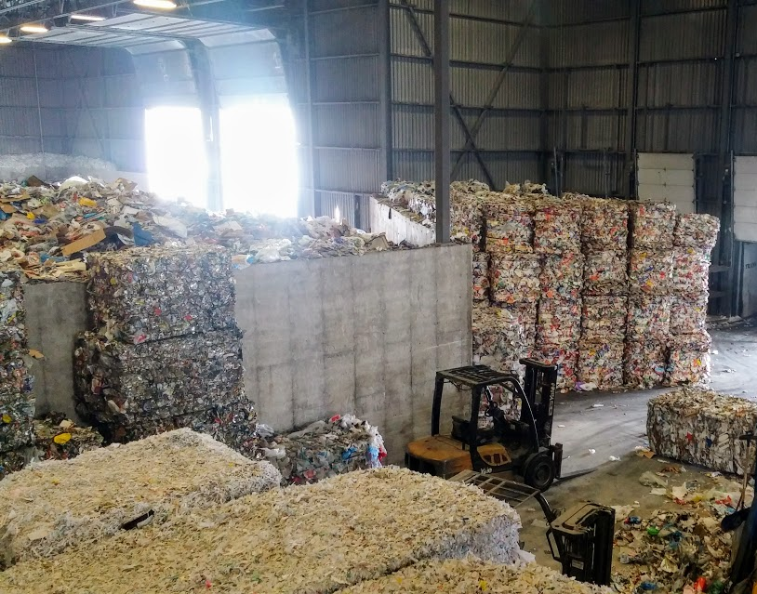
À la maison
La fabrication
Collecte et transport
RÉCUPÉRATION
La transformation
Le tri
Où vont vos nos matières après le tri?
La vente
Comment est-ce que les matières sont triées?
Notes:
Diapo 8 : Le recyclage (2 minutes)
Le recyclage à Gatineau est pris en charge par Tricentris.
Les taux de rejets qui sont dirigés vers l’enfouissement sont d’environ 10 à 15 % selon le Directeur général de l’usine de Gatineau.
Le tri s’effectue à l’aide de machines et de main d’œuvre (voir vidéo).
La matière est mise en ballots et vendue à des entreprises pour valoriser les matières.
Ex : Le papier recyclé acheminé chez Cascade Inc.
Ex : Le verre recyclé est concassé et sert à la fabrication du béton.
Ex : le plastique #1 (bouteilles d’eau) est parfois transformé en fibre de polyester et sert à produire des vêtements.
2 liens internet:
Visite virtuelle d’une usine de Tricentris
Carte-matière qui représente la destination des matières triées

Slide 8


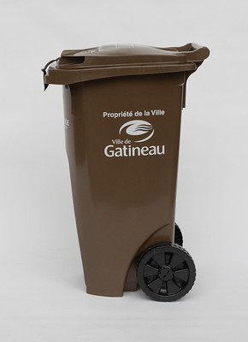









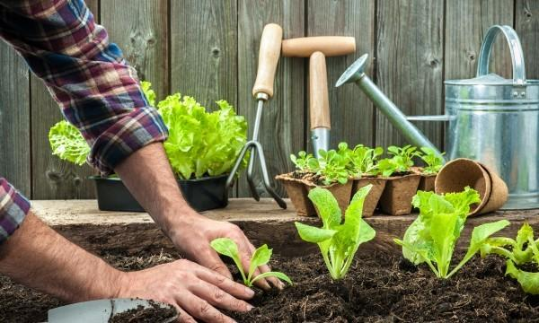
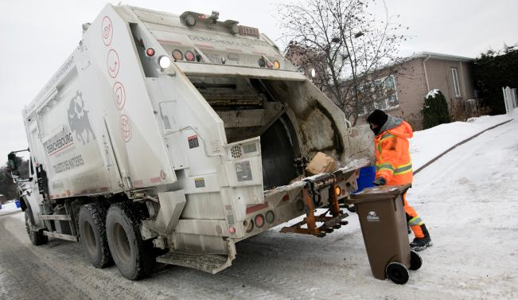
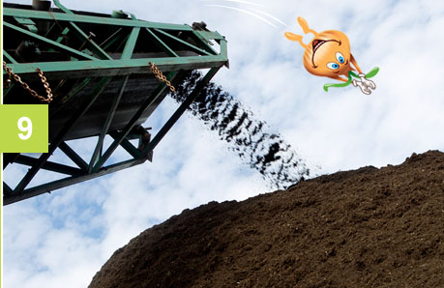
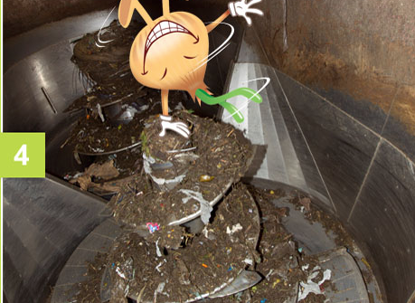
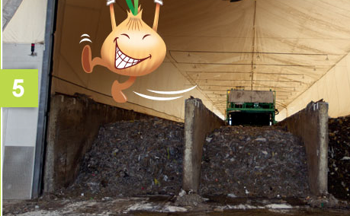
À la maison
La valorisation
Collecte et transport
COMPOSTAGE
Le tamisage
Le mélange
La maturation
Notes:
Diapo 9 : Le compostage (2 minutes)
Expliquer le processus de compostage appliqué à l’usine de Moosecreek (située à 70 km de Gatineau).
Le mélange: on mélange la matière avec des copeaux de bois ou des résidus verts
La maturation: L’aération, l’humidité et la température sont contrôlées afin de permettre aux microorganisme de bien décomposer la matière (55 ºC). Celle-ci sera ensuite entreposée pendant 25 jours en conditions contrôlées et ensuite, sera placée à l’extérieur pendant 21 à 180 jours.
Expliquer que le processus de décomposition aérobie est moins polluant que le processus de décomposition anaérobie, car il dégage du CO2 plutôt que du CH₄.

Slide 9
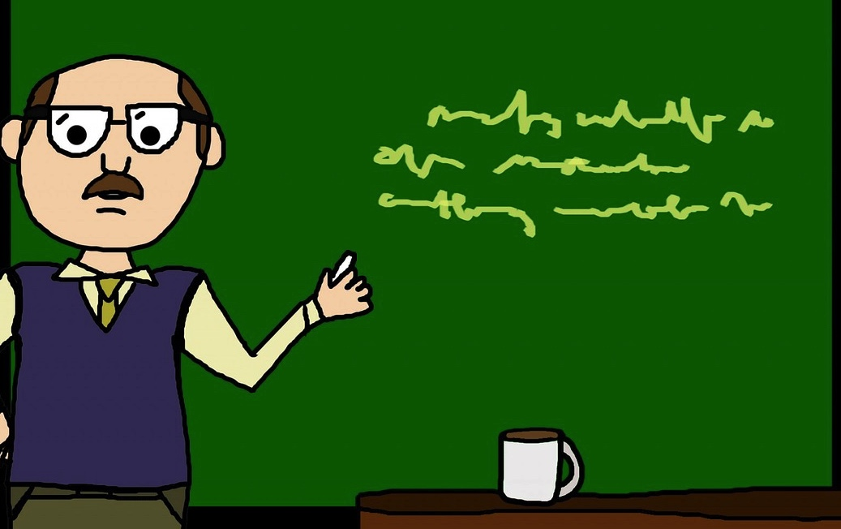
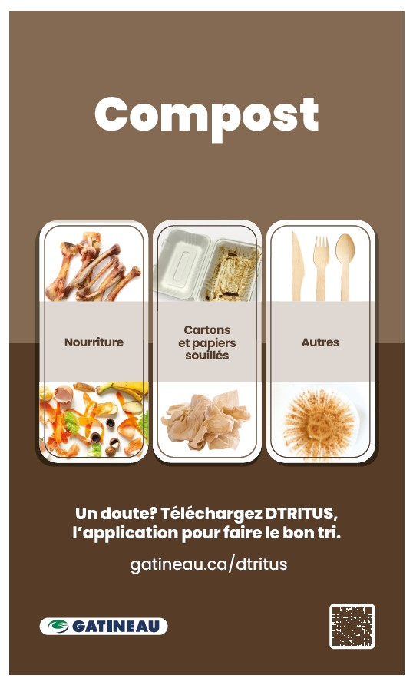

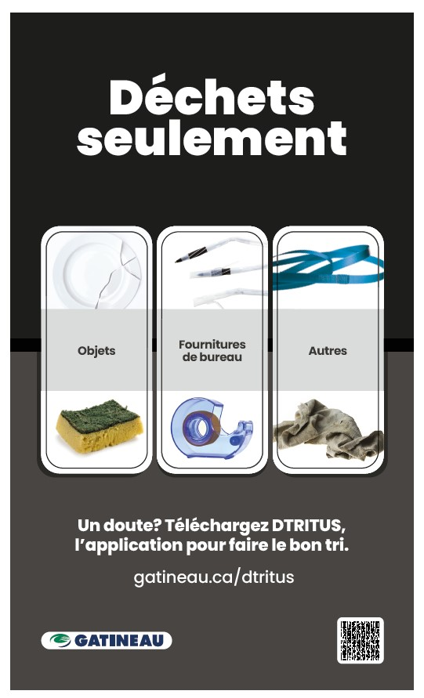

Comment bien trier?
Notes:
Diapo 10 : Comment bien trier? (10 secondes)
Plusieurs questions reviennent lorsque l’on effectue le tri des matières résiduelles.
Nous allons voir ensemble où vont vos rebus.

Slide 10
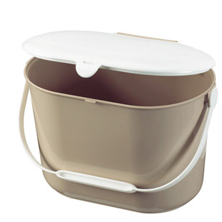

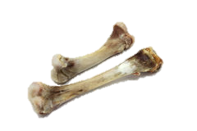
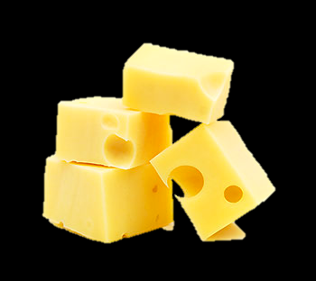
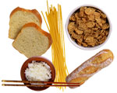
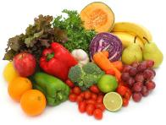
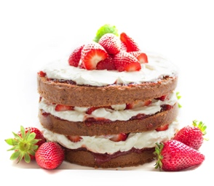
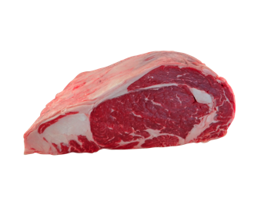
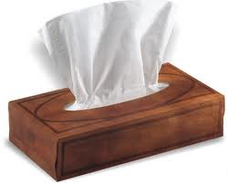

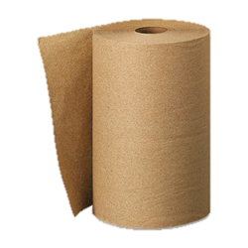
COMPOST
À l’école comme à la maison, je peux mettre dans le bac brun...
Les restes de nourriture
Papier, mouchoirs et carton souillés
Notes:
Diapo 11: Le compostage (2 minutes)
Présenter les deux types de bio-bacs
Le petit bac de comptoir ...
servira à collecter le compost généré en classe.
On mettra quelques feuilles de papier journal dans le fond.
Ce petit bac devra être vidé par un élève chaque jour avant la cloche.
Le gros bac brun ...
Servira de point de chute.
Sera vidé par la conciergerie tous les jours.
On peut mettre au compost :
Le papier journal, le papier brun, les papiers mouchoirs, les papiers/cartons souillés par la nourriture.
Les restes de nourriture (ex: fruits, légumes, desserts, produits laitiers, viandes, poissons, pâtes et pains, etc.)

Slide 11
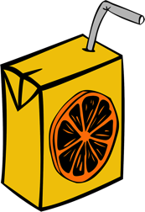

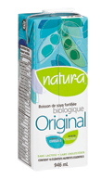
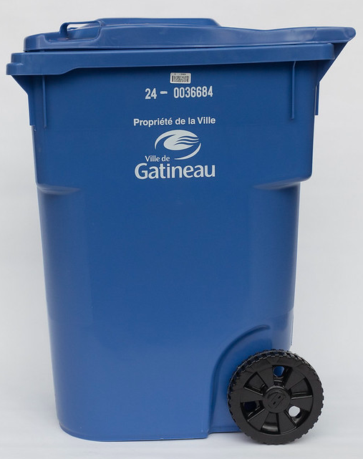
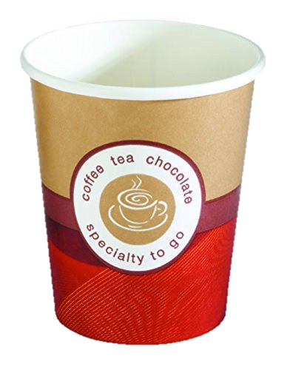
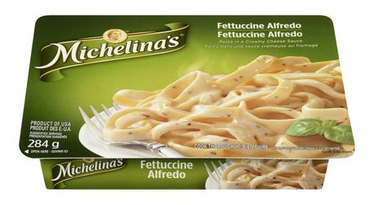
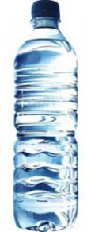
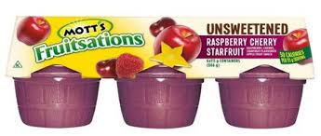
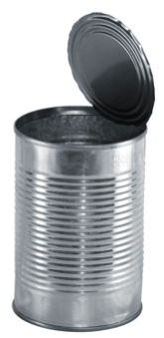
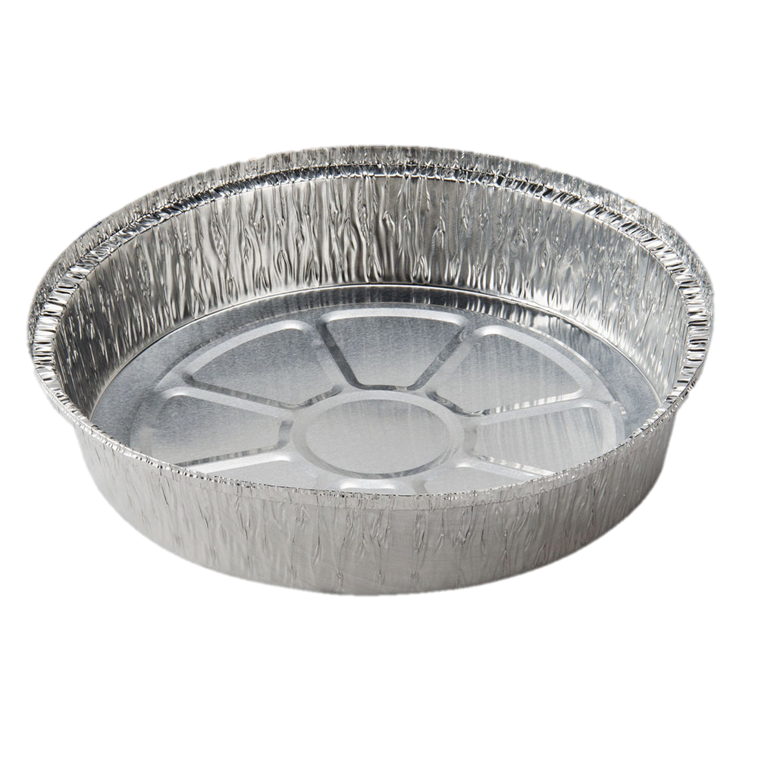
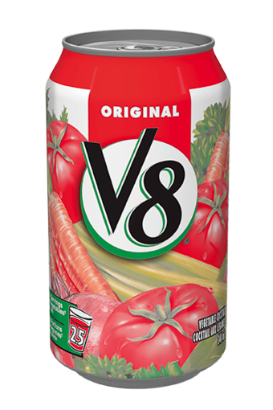
RÉCUPÉRATION
À l’école comme à la maison, je peux mettre dans le bac bleu...
Contenants, emballages et imprimés… c’est tout!
Contenants
Notes:
Diapo 12: Le recyclage (2 minutes)
Mettre de l’emphase sur la consigne des contenants, emballages et imprimés
On peut mettre dans le bac bleu:
Le papier, le carton (ex: feuilles de papier, verres de carton, boites de jus, berlingos de lait, boites de repas vidées, etc.)
Les plastiques (ex: sacs ziplocs, bouteilles de plastique, sacs de plastique, pellicule de plastique, pots de compote, etc.)
Si vous l’avez en place, encourager la consigne des bouteilles en plastique
*Les contenants n’ont pas besoin d’être nettoyés mais doivent au moins être vidés.

Slide 12
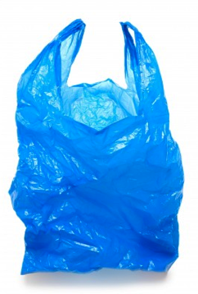
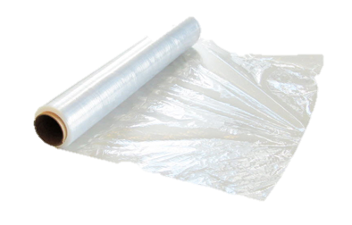
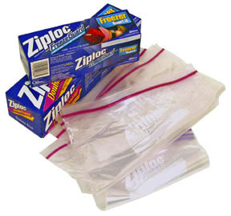
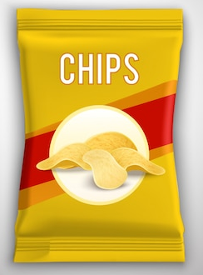
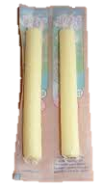
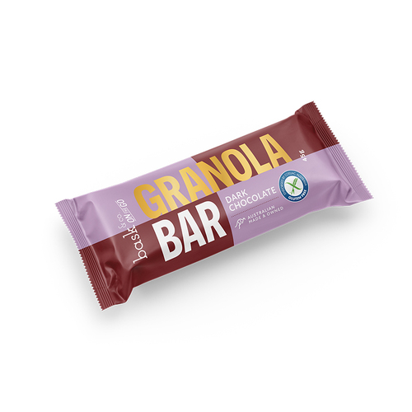

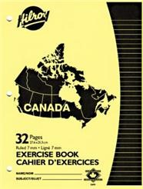
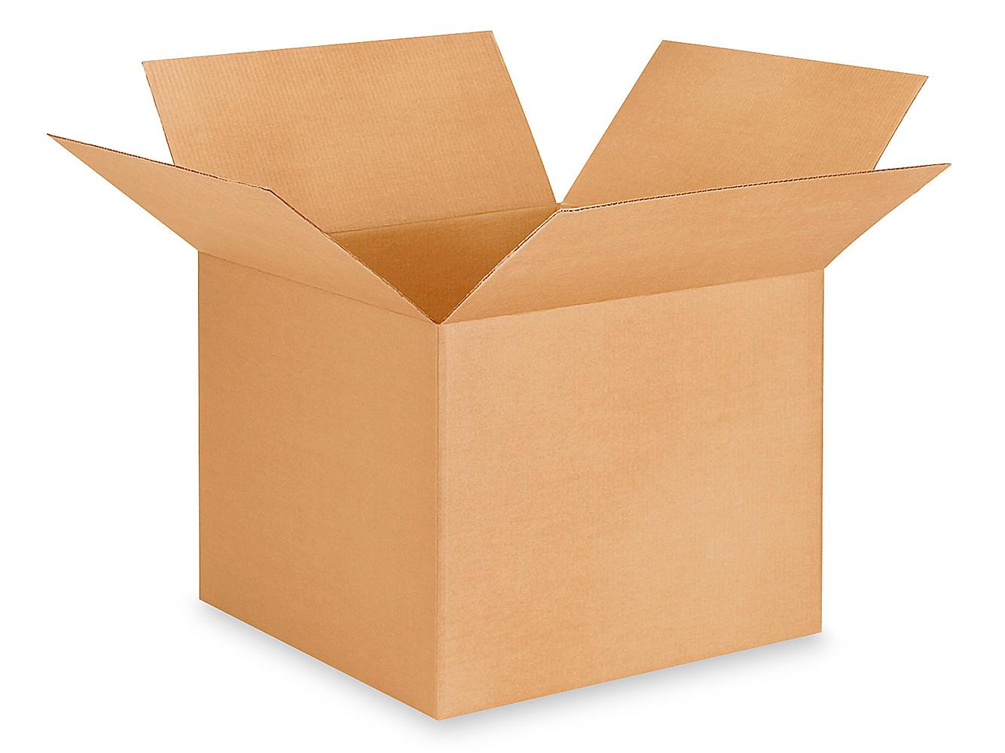
RÉCUPÉRATION
À l’école comme à la maison, je peux mettre dans le bac bleu...
Contenants, emballages et imprimés… c’est tout!
Emballages
Imprimés
Notes:
Diapo 12: Le recyclage (2 minutes)
Mettre de l’emphase sur la consigne des contenants, emballages et imprimés
On peut mettre dans le bac bleu:
Le papier, le carton (ex: feuilles de papier, verres de carton, boites de jus, berlingos de lait, boites de repas vidées, etc.)
Les plastiques (ex: sacs ziplocs, bouteilles de plastique, sacs de plastique, pellicule de plastique, pots de compote, etc.)
Si vous l’avez en place, encourager la consigne des bouteilles en plastique
*Les contenants n’ont pas besoin d’être nettoyés mais doivent au moins être vidés.

Slide 13
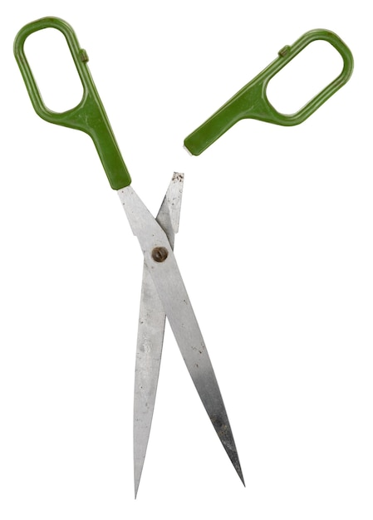





ORDURES
À l’école comme à la maison, je peux mettre dans la poubelle...
Objets brisés
Vaisselle
Vêtements en mauvais état
Produis hygiéniques
Notes:
Diapo 15: La poubelle (2 minutes)
On doit mettre dans la poubelle:
La cire
Le papier ciré (ex: le papier ciré des rouleaux fruits, etc.)
Textiles et objets brisés
Plastiques à usage unique

Slide 14







DES QUESTIONS?
Notes:
Des Questions ???

Slide 15

QUIZ : 1, 2, 3... TRIONS !!!
Placez les matières aux bons endroits !!!
Notes:
Diapo 19 à 27: Quiz: 1,2,3... Trions !!! (2 minutes)
Les élèves doivent mettre les matières résiduelles au bon endroit entre le bac bleu, le bac brun et la poubelle.

Slide 16
Quiz : 1, 2, 3... Trions !!!
Où je vais ???
Notes:
Réponse: Compost !!!

Slide 17
Quiz : 1, 2, 3... Trions !!!
Où je vais ???
Notes:
Réponse: Compost !!!

Slide 18

Quiz : 1, 2, 3... Trions !!!
Où je vais ???
Notes:
Réponse: Recyclage !!!
Note: il ne faut plus faire de sac de sacs.

Slide 19

Quiz : 1, 2, 3... Trions !!!
Où je vais ???
Notes:
Réponse: Recyclage!!!

Slide 20

Quiz : 1, 2, 3... Trions !!!
Où je vais ???
Notes:
Réponse: Recyclage !!!

Slide 21

Quiz : 1, 2, 3... Trions !!!
Où je vais ???
Notes:
Réponse: Recyclage ou consigne !!!
Mais c’est encore mieux une gourde réutilisable!

Slide 22
Quiz : 1, 2, 3... Trions !!!
Où je vais ???
Notes:
Réponse: Recyclage ou consigne !!!
Mais c’est encore mieux une gourde réutilisable!

Slide 23
Bon tri !!!

Slide 24


Pour toutes questions en lien avec le tri des matières
DTRITUS: disponible en ligne ou via l’application
Notes:
Diapo 16: Pour toutes questions en lien avec le tri des matières... (1 minute)
Téléchargez l’application DTRITUS ou consultez-la en ligne:
Ordures, récupération, compostage et encombrants - Ville de Gatineau

Slide 25
Bien trier les déchets dans mon école!
Section destinée au personnel des écoles de Gatineau pour optimiser le tri des élèves

Slide 26



Les 5 règles pour la gestion de vos déchets
Toujours utiliser le bon sac pour le bon bac
Toujours placer les bacs en trios (recyclage, compost, poubelle)
Toujours mettre de l’affichage au-dessus des bacs
Toujours laisser les couvercles ouverts
Toujours former les élèves au moins une fois par année
Notes:
Diapo 17 : Le compostage dans votre école !!! (3 minutes)
Toujours utiliser le bon sac pour le bon bac:
Sac noir pour les poubelles
Sac transparent pour le recyclage
Sac compostable ou papier journal pour le compost
Toujours placer les bacs en trios (recyclage, compost, poubelle):
Incite l’élève à se poser la question
Évite la paresse de tout jeter dans le bac le plus près
Toujours mettre de l’affichage au-dessus des bacs
Affiche clair, adapté au niveau des élèves
Toujours laisser les couvercles ouverts:
S’il y a juste la poubelle ouverte, il devient plus facile de tout mettre à la poubelle
Toujours former les élèves au moins une fois par année
Faire des rappels fréquents aux élèves sur ce qui va dans quel bac… Impliquez les élèves!

Slide 27



Impliquez les élèves!
Fabrication d’affiches
Aide au tri des déchets pendant quelques midis
Capsules à l’interphone sur les erreurs de tri les plus fréquentes
Police du tri des déchets
Pesée des déchets
Caractérisation publique des déchets
Pesée à l’école Saint-Paul
Formation sur le tri donnée par des 6e années à l’école Sacré-Coeur
Caractérisation publique à l’école Jean-de-Brébeuf
Notes:
Diapo 17 : Le compostage dans votre école !!! (3 minutes)
Fabrication des affiches:
Faire une affiche pour le recyclage, une pour le compost et une pour les poubelles
Vous pouvez mettre des pictogrammes, des images et aussi des matières que vous récolté dans les bacs
Aide au tri des déchets pendant quelques midis
Des élèves qui aident les plus petits à mettre leurs déchets dans le bon bac
Police du tri des déchets
Tournée des classes sur l’heure du midi pour vérifier le contenu des bacs. Des contraventions fictives peuvent être remises aux classes ‘’délinquantes’’ qui ont très mal trié.
Capsules à l’interphone sur les erreurs de tri les plus fréquentes
Suite à une tournée des classes, faire des rappels dans un journal, une capsule, à l’interphone, etc. sur les erreurs de tri les plus fréquentes
Pesée des déchets
La pesée des déchets permet de voir l’évolution à travers le temps des efforts de tri de l’école. Idéalement, une pesée est faite avant l’implantation du compost et une autre après l’implantation pour noter les améliorations
Caractérisation publique des déchets:
On ouvre le contenu des sacs de poubelle et on trie de façon optimale les déchets afin que tous puissent voir qu’un bon tri des déchets fait une énorme différence.

Slide 28
MISE EN CONTEXTE
Nouveau cet automne: Obligation de composter et récupérer pour tous les industries, commerces et institutions de Gatineau!
Objectif: Réduire la quantité de déchets produit par les entreprises en détournant de l’enfouissement plus de matières recyclables et compostables
Établissements scolaires
Services de compost et récupération gratuits! Cela comprend:
Commande de bacs bruns et bleus
Affiches et autocollants
Collectes des contenants
Notes:
Diapo 2 : Mise en contexte (2 minutes)
À cet automne, les ICI (Industries, commerces et institutions) devront commencer à faire collecter leurs matières recyclables et compostables.
Le secteur des ICI est loin derrière le secteur résidentiel
Le taux de récupération des matières recyclables = environ 25% pour les ICI (vs 76 % pour le résidentiel)
Celui des matières compostables = 7 % (vs 68 % pour le secteur résidentiel)
La gratuité pour les établissements scolaires:
Dans le passé, plusieurs écoles hésitaient à avoir les services de collectes et des bacs bleus et bruns de la Ville car ils étaient payants. Donc depuis 2017, la Ville offre gratuitement ces services dans une perspective de sensibilisation, à tous les établissements scolaires et garderies. Beaucoup d’écoles ont maintenant du recyclage et compostage ! L’objectif est de diminuer les déchets et de sensibiliser les jeunes qui rapporteront leurs apprentissages à la maison.
La gratuité comprend :
Les bacs bleus et bruns (dire les grandeurs disponibles si nécessaire), les affiches de signalisation, de la documentation, etc.
Les levées/vidange de bacs à chaque semaine, à côté des conteneurs ou à la rue, selon les écoles.
En 2018-2019: des formations pour le personnel

